Slide 1
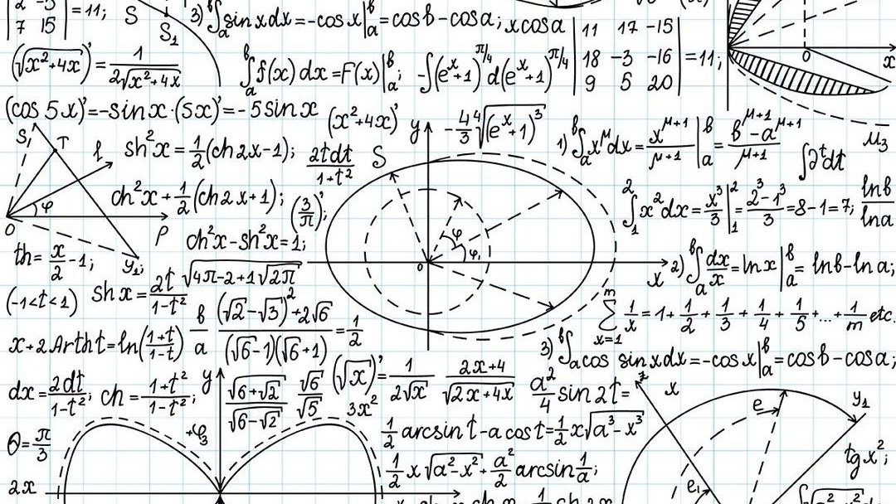
ДИФФЕРЕНЦИАЛЬНОЕ И
ИНТЕГРАЛЬНОЕ ИСЧИСЛЕНИЯ
Подготовка к олимпиаде по математике

Slide 2
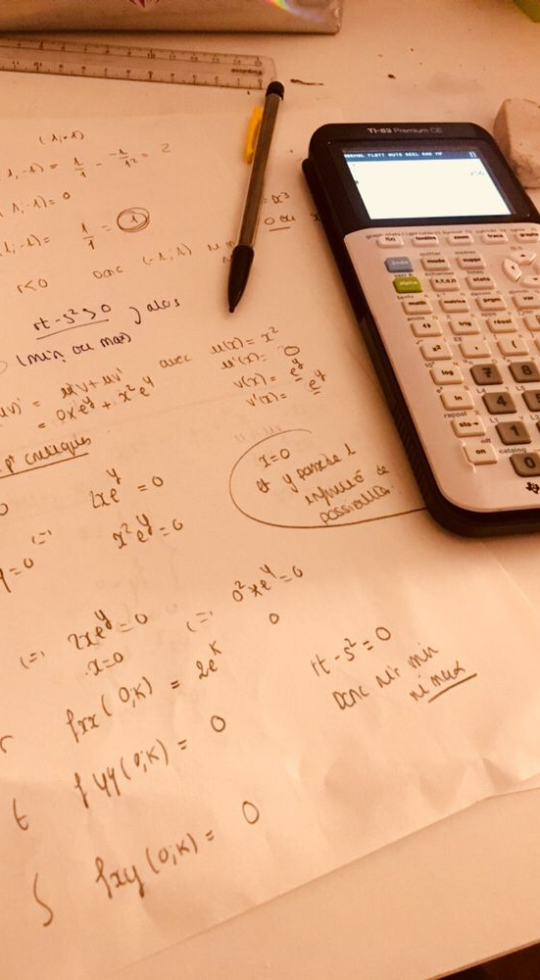





Содержание

Slide 3
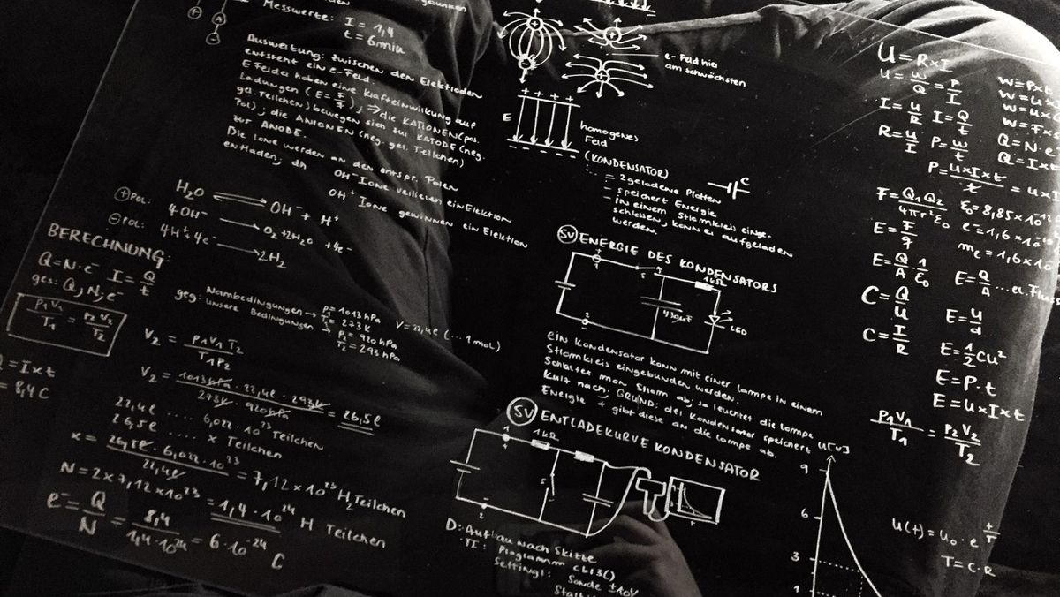
Дифференциальное исчисление
Глава 1
Производные и дифференциалы, их виды

Slide 4
Дифференциальное исчисление
ТЕОРИЯ
ПРАКТИКА

Slide 5
Дифференциальное исчисление
ПРОИЗВОДНАЯ
01
Определение производной, уравнение касательной и нормали к кривой
05
Таблица производных
02
Производная суммы, разности, произведения и частного функции
06
Функция, заданная параметрически
03
07
Логарифмическое дифференцирование
Производная сложной и обратной функции
04
Производные высших порядков
08
Задачи для самостоятельного решения

Slide 6
Дифференциальное исчисление
ДИФФЕРЕНЦИАЛ
01
05
Определение дифференциала функции
Дифференциалы высших порядков
02
Основные теоремы о дифференциалах
06
Теоремы о дифференцируемых функциях
03
07
Таблица дифференциалов
Правила Лопиталя
04
Формула Тейлора
08
Задачи для самостоятельного решения

Slide 7

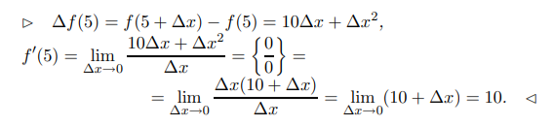
Дифференциальное исчисление
Определение производной, уравнение касательной и нормали к кривой
Определение. Производной функции $f(x)$ в точке $x_{0}$ называется предел отношения приращения функции к приращению аргумента при стремлении последнего к нулю.
Пример. Вычислить производную функции $f(x) = x^{2}$в точке $x = 5$.
Решение.

Slide 8

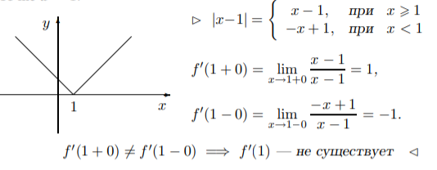
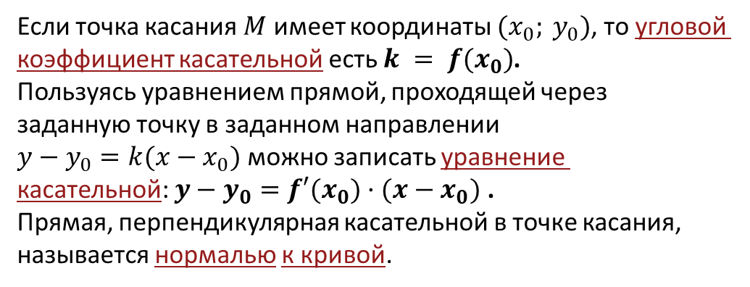
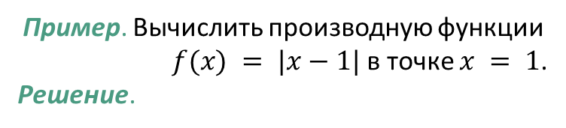
Дифференциальное исчисление
Определение производной, уравнение касательной и нормали к кривой
Определение. Правой (левой) производной функции $f(x)$ в точке $x_{0}$называется предел справа (слева) отношения
приращения функции к приращению аргумента пpи стремлении последнего к нулю.
Пример. Вычислить производную функции
$f(x) = |x−1|$в точке $x = 1$.
Решение.
Если точка касания $M$ имеет координаты $(x_{0}; y_{0})$, то угловой
коэффициент касательной есть $k = f(x_{0})$.
Пользуясь уравнением прямой, проходящей через
заданную точку в заданном направлении
$y−y_{0}=k(x−x_{0})$ можно записать уравнение
касательной: $y−y_{0}=f′(x_{0})·(x−x_{0})$ .
Прямая, перпендикулярная касательной в точке касания,
называется нормалью к кривой.

Slide 9
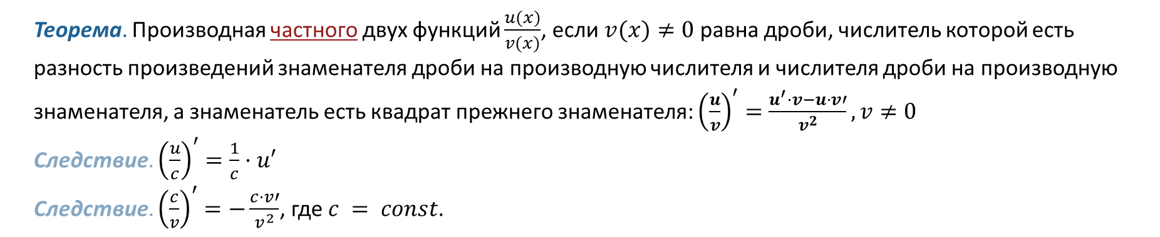
Дифференциальное исчисление
Производная суммы, разности, произведения и частного функции
Теорема. Производная суммы (разности) двух функций равна сумме (разности) производных этих функций: ${\left(u±v\right)}^{′}=u^{′}±v′$
Теорема. Производная произведения двух функций равна произведению производной первого сомножителя на второй плюс произведение первого сомножителя на производную второго: $(u·v)′=u′v+v′u$.
Теорема. Производная частного двух функций $\frac{u(x)}{v(x)}$, если $v(x)≠0$ равна дроби, числитель которой есть разность произведений знаменателя дроби на производную числителя и числителя дроби на производную знаменателя, а знаменатель есть квадрат прежнего знаменателя: ${\left(\frac{u}{v}\right)}^{′}=\frac{u^{′}·v−u·v′}{v^{2}}, v≠0$
Следствие. ${\left(\frac{u}{c}\right)}^{′}=\frac{1}{c}·u′$
Следствие. ${\left(\frac{c}{v}\right)}^{′}=−\frac{c·v′}{v^{2}}$, где $c = const$.

Slide 10
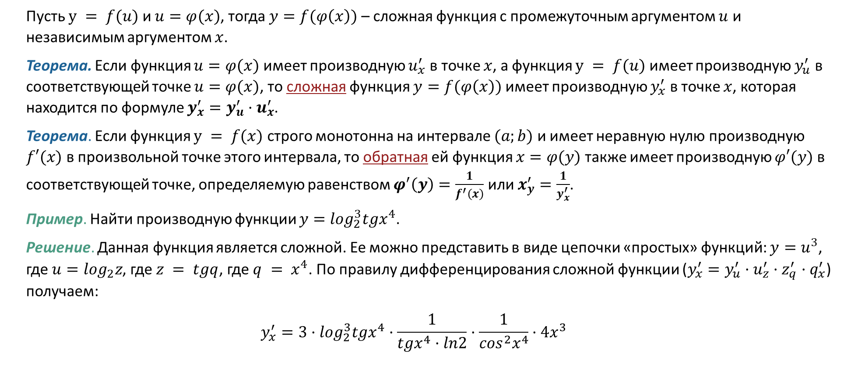
Дифференциальное исчисление
Производная сложной и обратной функции
Пусть $у = f(u)$ и $u=φ(x)$, тогда $y=f(φ\left(x\right))$ – сложная функция с промежуточным аргументом $u$ и независимым аргументом $x$.
Теорема. Если функция $u=φ(x)$ имеет производную $u_{x}^{′}$ в точке $x$, а функция $у = f(u)$ имеет производную $y_{u}^{′}$ в соответствующей точке $u=φ(x)$, то сложная функция $y=f(φ\left(x\right))$ имеет производную $y_{x}^{′}$ в точке $x$, которая находится по формуле $y_{x}^{′}=y_{u}^{′}·u_{x}^{′}$.
Теорема. Если функция $у = f(x)$ строго монотонна на интервале $(a;b)$ и имеет неравную нулю производную $f′(x)$ в произвольной точке этого интервала, то обратная ей функция $x=φ(y)$ также имеет производную $φ′(y)$ в соответствующей точке, определяемую равенством $φ^{′}\left(y\right)=\frac{1}{f^{′}\left(x\right)}$ или $x_{y}^{′}=\frac{1}{y_{x}^{′}}$.
Пример. Найти производную функции $y=\log_{2}^{3}tgx^{4}$.
Решение. Данная функция является сложной. Ее можно представить в виде цепочки «простых» функций: $y=u^{3}$, где $u=\log_{2}z$, где $z = tgq$, где $q = x^{4}$. По правилу дифференцирования сложной функции ($y_{x}^{′}=y_{u}^{′}·u_{z}^{′}·z_{q}^{′}·q_{x}^{′}$) получаем:
$$y_{x}^{′}=3·\log_{2}^{3}tgx^{4}·\frac{1}{tgx^{4}·ln2}·\frac{1}{\cos^{2}x^{4}}·4x^{3}$$

Slide 11
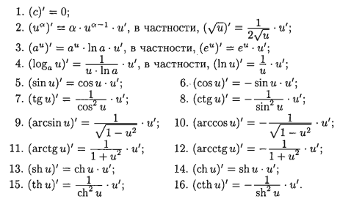
Дифференциальное исчисление
Таблица производных

Slide 12
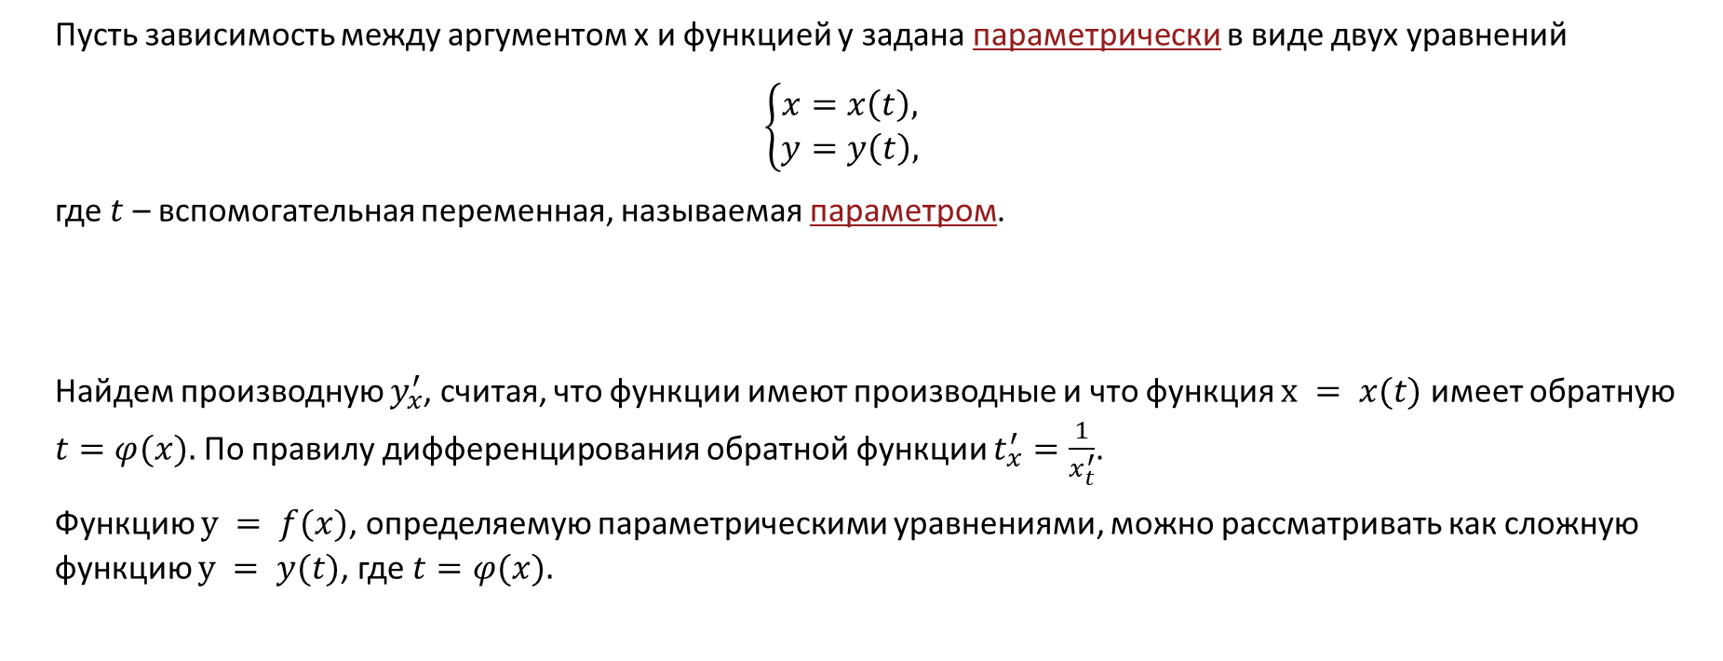
Дифференциальное исчисление
Функция, заданная параметрически
Пусть зависимость между аргументом x и функцией y задана параметрически в виде двух уравнений
$$\left\{\begin{aligned}x=x\left(t\right), \\ y=y\left(t\right),\end{aligned}\right.$$
где $t$ – вспомогательная переменная, называемая параметром.
Найдем производную $y_{x}^{′}$, считая, что функции имеют производные и что функция $х = x(t)$ имеет обратную $t=φ(x).$ По правилу дифференцирования обратной функции $t_{x}^{′}=\frac{1}{x_{t}^{′}}$.
Функцию $у = f(x)$, определяемую параметрическими уравнениями, можно рассматривать как сложную функцию $у = y(t)$, где $t=φ(x).$

Slide 13
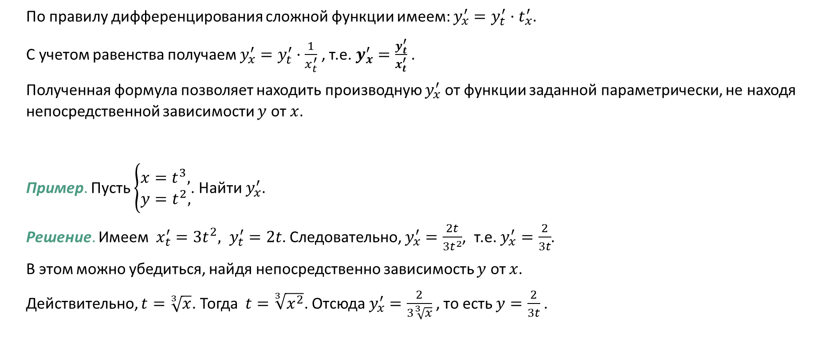
Дифференциальное исчисление
Функция, заданная параметрически
По правилу дифференцирования сложной функции имеем: $y_{x}^{′}=y_{t}^{′}·t_{x}^{′}$.
С учетом равенства получаем $y_{x}^{′}=y_{t}^{′}·\frac{1}{x_{t}^{′}}$ , т.е. $y_{x}^{′}=\frac{y_{t}^{′}}{x_{t}^{′}}$ .
Полученная формула позволяет находить производную $y_{x}^{′}$от функции заданной параметрически, не находя непосредственной зависимости $y$ от $x$.
Пример. Пусть $\left\{\begin{aligned}x=t^{3}, \\ y=t^{2},\end{aligned}\right.$. Найти $y_{x}^{′}$.
Решение. Имеем $x_{t}^{′}=3t^{2}, y_{t}^{′}=2t$. Следовательно, $y_{x}^{′}=\frac{2t}{3t^{2}}$, т.е. $y_{x}^{′}=\frac{2}{3t}$.
В этом можно убедиться, найдя непосредственно зависимость $y$ от $x$.
Действительно, $t=\sqrt[3]{x}$. Тогда $t=\sqrt[3]{x^{2}}$. Отсюда $y_{x}^{′}=\frac{2}{3\sqrt[3]{x}}$ , то есть $y=\frac{2}{3t}$ .

Slide 14

Дифференциальное исчисление
Логарифмическое дифференцирование
В ряде случаев для нахождения производной целесообразно заданную функцию сначала прологарифмировать, а затем результат продифференцировать. Такую операцию называют логарифмическим дифференцированием.
Пример. Найдем производную функции
$$y=\frac{\sqrt{3x−1}·{(2x+3)}^{3}}{x−1}$$
Решение. Воспользуемся методом логарифмического дифференцирования. Рассмотрим функцию
$$u=\ln{y}=\ln{\frac{\sqrt{3x−1}·{(2x+3)}^{3}}{x−1}}$$
то есть
$$u=\frac{1}{2}\ln{(3x−1)}+3\ln{(2x+3)}−\ln{(x−1)}$$

Slide 15
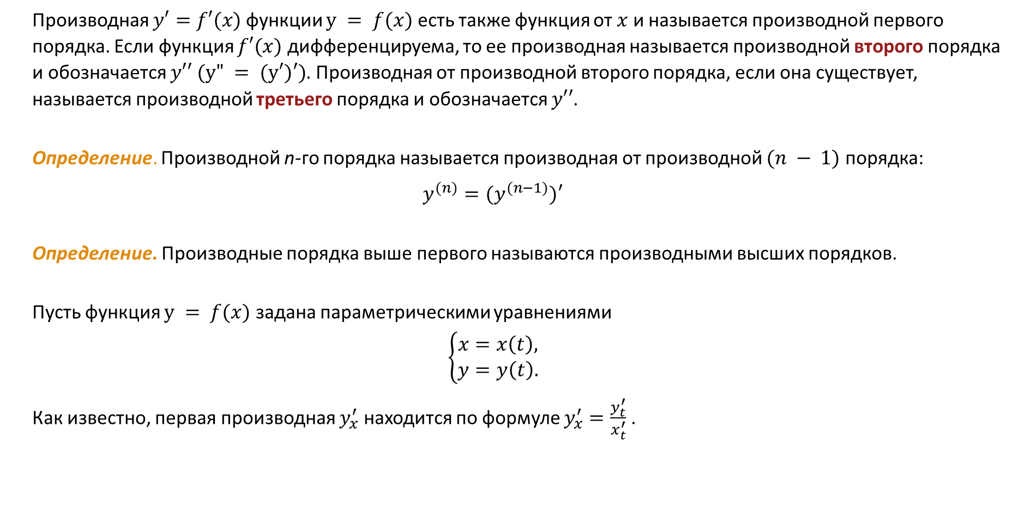
Дифференциальное исчисление
Производные высших порядков
Производная $y′=f′(x)$ функции $у = f(x)$ есть также функция от $x$ и называется производной первого порядка. Если функция $f′(x)$ дифференцируема, то ее производная называется производной второго порядка и обозначается $y′′ (у" = (у′)′)$. Производная от производной второго порядка, если она существует, называется производной третьего порядка и обозначается $y′′$.
Определение. Производной n-го порядка называется производная от производной $(n − 1)$ порядка:
$$y^{(n)}=(y^{(n−1)})′$$
Определение. Производные порядка выше первого называются производными высших порядков.
Пусть функция $у = f(x)$ задана параметрическими уравнениями
$$\left\{\begin{aligned}x=x\left(t\right), \\ y=y\left(t\right).\end{aligned}\right.$$
Как известно, первая производная $y_{x}^{′}$ находится по формуле $y_{x}^{′}=\frac{y_{t}^{′}}{x_{t}^{′}}$ .

Slide 16
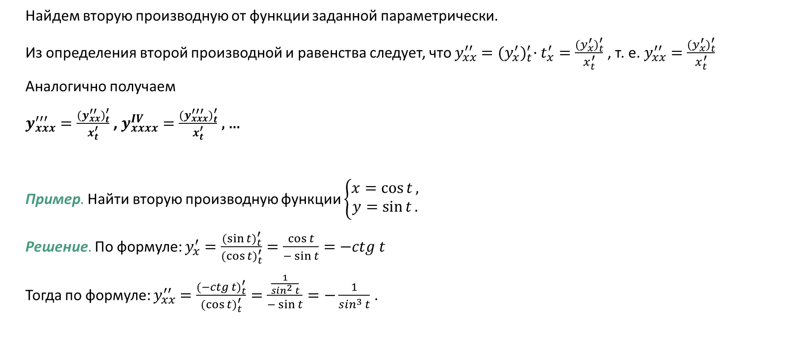
Дифференциальное исчисление
Производные высших порядков
Найдем вторую производную от функции заданной параметрически.
Из определения второй производной и равенства следует, что $y_{xx}^{′′}={(y_{x}^{′})}_{t}^{′}·t_{x}^{′}=\frac{{(y_{x}^{′})}_{t}^{′}}{x_{t}^{′}}$ , т. е. $y_{xx}^{′′}=\frac{{(y_{x}^{′})}_{t}^{′}}{x_{t}^{′}}$
Аналогично получаем
$y_{xxx}^{′′′}=\frac{{(y_{xx}^{′′})}_{t}^{′}}{x_{t}^{′}}$ , $y_{xxxx}^{IV}=\frac{{(y_{xxx}^{′′′})}_{t}^{′}}{x_{t}^{′}}$ , …
Пример. Найти вторую производную функции $\left\{\begin{aligned}x=\cos{t}, \\ y=\sin{t}.\end{aligned}\right.$
Решение. По формуле: $y_{x}^{′}=\frac{{(\sin{t})}_{t}^{′}}{{(\cos{t})}_{t}^{′}}=\frac{\cos{t}}{−\sin{t}}=−ctg t$
Тогда по формуле: $y_{xx}^{′′}=\frac{{(−ctg t)}_{t}^{′}}{{(\cos{t})}_{t}^{′}}=\frac{\frac{1}{\sin^{2} t}}{−\sin{t}}=−\frac{1}{\sin^{3} t}$ .

Slide 17

Дифференциальное исчисление
Определение дифференциала функции
Определение. Дифференциалом функции $y= f(x)$ в точке $x$ называется главная часть ее приращения, равная произведению производной функции на приращение аргумента, и обозначается $dy$ (или $df(x)$):
$$dy=f^{′}\left(x\right)·∆x=f^{′}\left(x\right) dx$$
Дифференциал $dy$ называют также дифференциалом первого порядка.
Пример. Найти дифференциал функции.
Решение. По формуле $dy=f^{′}\left(x\right) dx$ находим

Slide 18

Дифференциальное исчисление
Основные теоремы о дифференциалах
Теорема. Дифференциал суммы, произведения и частного двух дифференцируемых функций определяются следующими формулами:
Теорема. Дифференциал сложной функции равен произведению производной этой функции по промежуточному аргументу на дифференциал этого промежуточного аргумента.

Slide 19
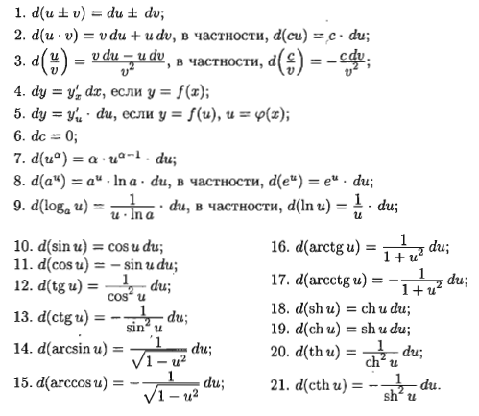
Дифференциальное исчисление
Таблица дифференциалов

Slide 20
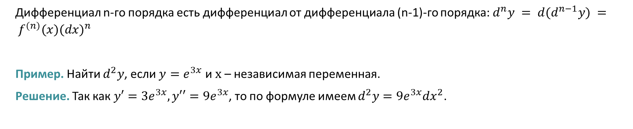

Дифференциальное исчисление
Дифференциалы высших порядков
Определение. Дифференциал от дифференциала функции у = f(x) называется ее вторым дифференциалом или дифференциалом второго порядка и обозначается $d^{2}y=d^{2}f\left(x\right)=f^{′′}\left(x\right)dx^{2}$.
Дифференциал третьего порядка:
Дифференциал n-го порядка есть дифференциал от дифференциала (n-1)-го порядка: $d^{n}y = d(d^{n−1}y) = f^{(n)}(x){(dx)}^{n}$
Пример. Найти $d^{2}y$, если $y=e^{3x}$ и $х$ – независимая переменная.
Решение. Так как $y′={3e}^{3x}, y′′={9e}^{3x}$, то по формуле имеем $d^{2}y=9e^{3x}dx^{2}$.

Slide 21
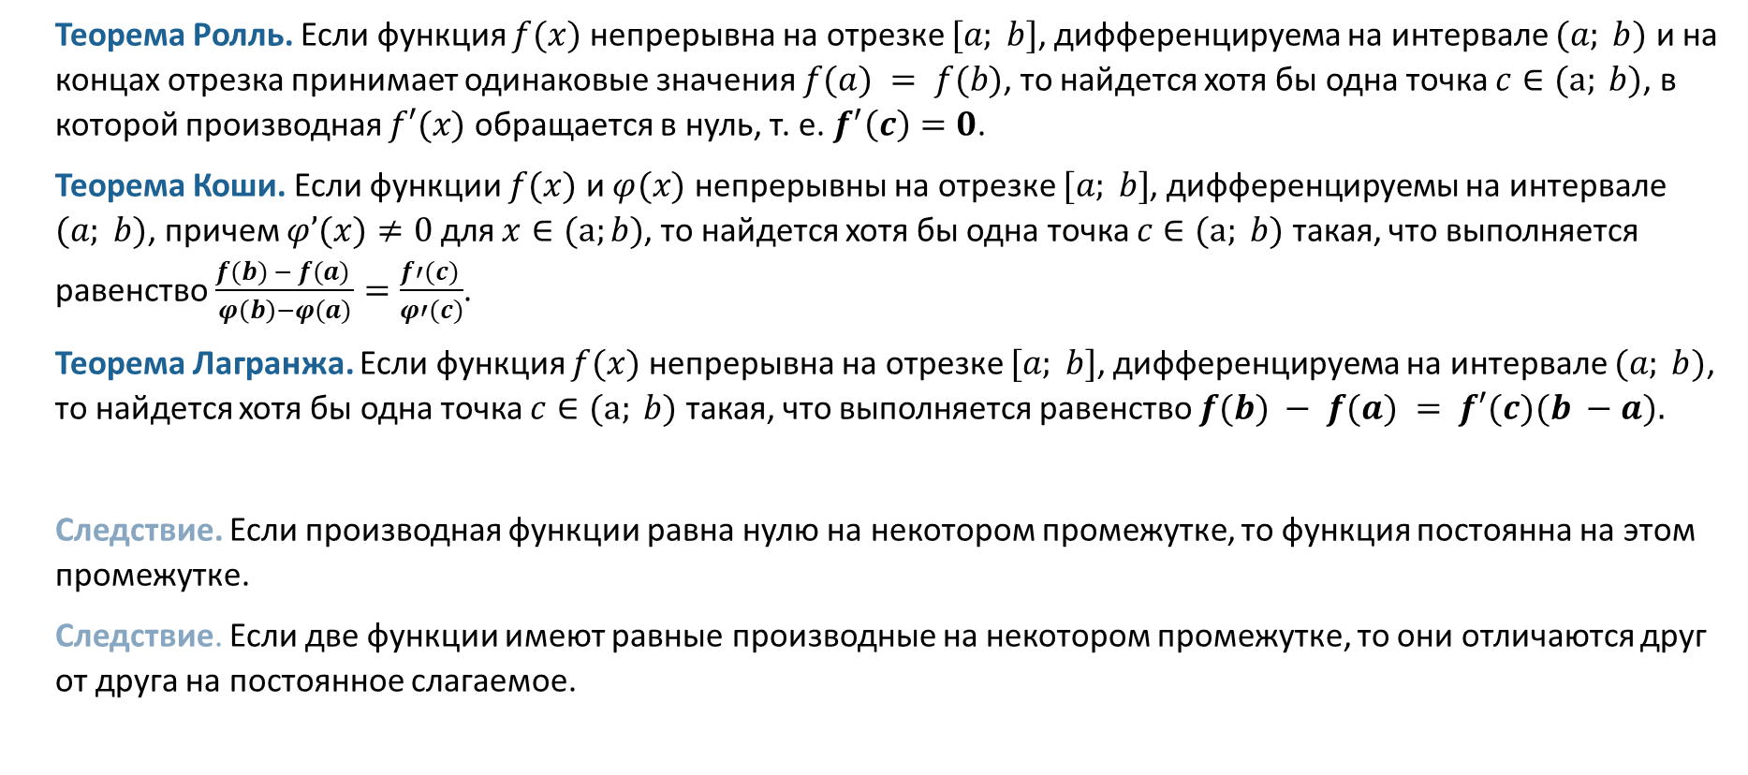
Дифференциальное исчисление
Теоремы о дифференцируемых функциях
Теорема Ролль. Если функция $f(x)$ непрерывна на отрезке $[a; b]$, дифференцируема на интервале $(a; b)$ и на концах отрезка принимает одинаковые значения $f(a) = f(b)$, то найдется хотя бы одна точка $c∈(а; b)$, в которой производная $f′(x)$ обращается в нуль, т. е. $f^{′}\left(c\right)=0$.
Теорема Коши. Если функции $f(x)$ и $φ(x)$ непрерывны на отрезке $[a; b]$, дифференцируемы на интервале $(a; b)$, причем $φ’(x)≠0$ для $x∈(а;b)$, то найдется хотя бы одна точка $c∈(а; b)$ такая, что выполняется равенство $\frac{f(b) − f(a) }{φ\left(b\right)−φ(a)}=\frac{f′(c) }{φ′(c)}$.
Теорема Лагранжа. Если функция $f(x)$ непрерывна на отрезке $[a; b]$, дифференцируема на интервале $(a; b)$, то найдется хотя бы одна точка $c∈(а; b)$ такая, что выполняется равенство $f(b) − f(a) = f′(c)(b −a).$
Следствие. Если производная функции равна нулю на некотором промежутке, то функция постоянна на этом промежутке.
Следствие. Если две функции имеют равные производные на некотором промежутке, то они отличаются друг от друга на постоянное слагаемое.

Slide 22


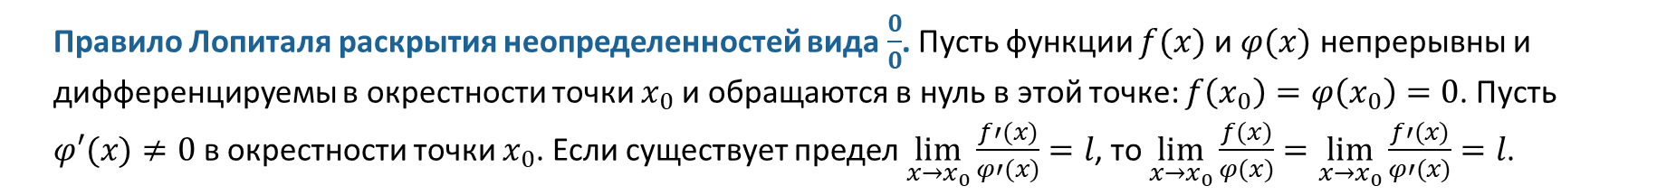
Дифференциальное исчисление
Правила Лопиталя
Правило Лопиталя раскрытия неопределенностей вида $\frac{0}{0}$. Пусть функции $f(x)$ и $φ(x)$ непрерывны и дифференцируемы в окрестности точки $x_{0}$и обращаются в нуль в этой точке: $f\left(x_{0}\right)=φ\left(x_{0}\right)=0$. Пусть $φ′(x)≠0$ в окрестности точки $x_{0}$. Если существует предел $\lim_{x→x_{0}}{\frac{f′(x)}{φ′(x)}}=l$, то $\lim_{x→x_{0}}{\frac{f(x)}{φ(x)}}=\lim_{x→x_{0}}{\frac{f′(x)}{φ′(x)}}=l$.
Пример. Найти $\lim_{x→0}{\frac{x−1}{x ln x}}$
Решение.

Slide 23
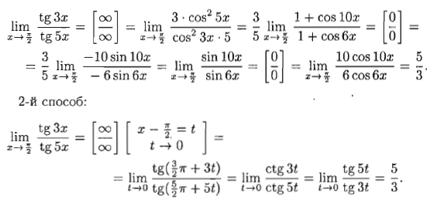

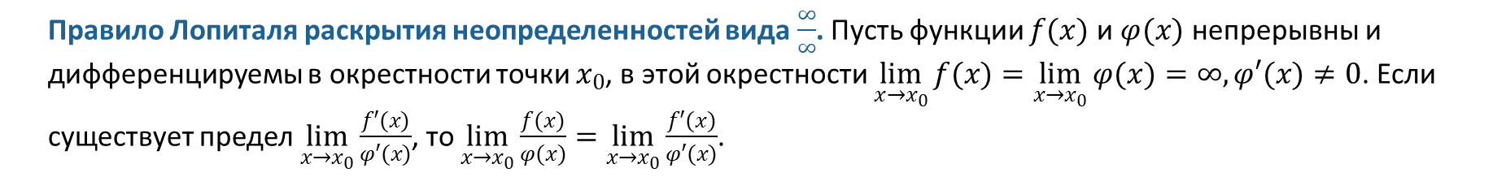
Дифференциальное исчисление
Правила Лопиталя
Правило Лопиталя раскрытия неопределенностей вида $\frac{∞}{∞}$. Пусть функции $f(x)$ и $φ(x)$ непрерывны и дифференцируемы в окрестности точки $x_{0}$, в этой окрестности $\lim_{x→x_{0}}{f(x)}=\lim_{x→x_{0}}{φ(x)}=∞, φ′(x)≠0$. Если существует предел $\lim_{x→x_{0}}{\frac{f′(x)}{φ′(x)}}$, то $\lim_{x→x_{0}}{\frac{f(x)}{φ(x)}}=\lim_{x→x_{0}}{\frac{f′(x)}{φ′(x)}}$.
Пример. Найти $\lim_{x→\frac{π}{2}}{\frac{tg 3x}{tg 5x}}$.
Решение.

Slide 24
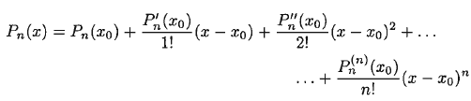
Дифференциальное исчисление
Формула Тейлора
Определение. Формулой Тейлора для многочлена $P_{n}(x)$ степени $n$ называется формула
Теорема. Если функция $f(x)$ определена в некоторой окрестности точки $x_{0}$ и имеет в ней производные до $(n + 1)$-го порядка включительно, то для любого $x$из этой окрестности найдется точка $c∈(x_{0};x)$ такая, что справедлива формула

Slide 25
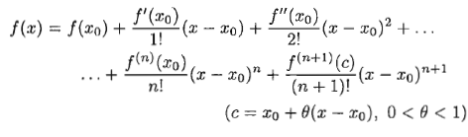

Дифференциальное исчисление
Формула Тейлора
Данная формула называется формулой Тейлора для функции $f(x)$.
При $x_{0}=0$ получаем частный случай формулы Тейлора – формулу Маклорена:

Slide 26
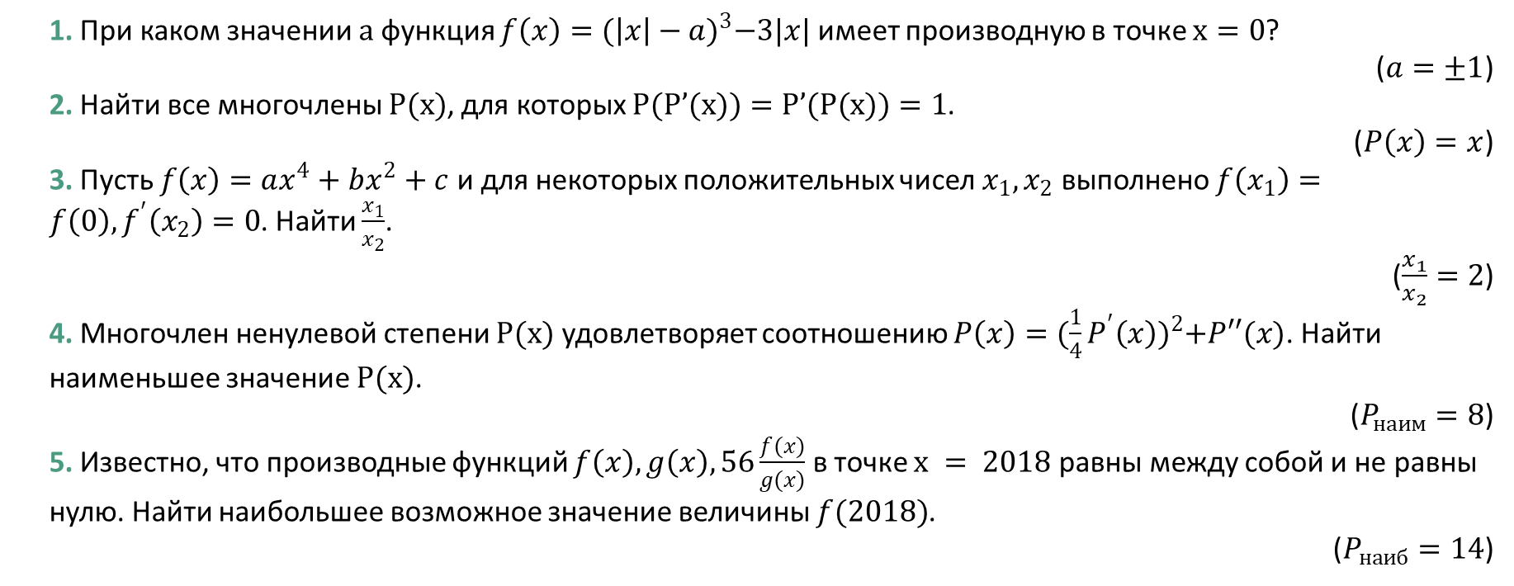
Дифференциальное исчисление
Задачи для самостоятельного решения
1. При каком значении $а$ функция $f\left(x\right)={(\left|x\right|−a)}^{3}−3|x|$ имеет производную в точке $х=0$?
($a=±1$)
2. Найти все многочлены $Р(х)$, для которых $Р(Р’(х))=Р’(Р(х))=1$.
($P\left(x\right)=x$)
3. Пусть $f\left(x\right)=ax^{4}+bx^{2}+c$ и для некоторых положительных чисел $x_{1}, x_{2}$ выполнено $f\left(x_{1}\right)=f\left(0\right), f^{′}\left(x_{2}\right)=0$. Найти $\frac{x_{1}}{x_{2}}$.
($\frac{x_{1}}{x_{2}}=2$)
4. Многочлен ненулевой степени $Р(х)$ удовлетворяет соотношению $P\left(x\right)={(\frac{1}{4}P^{′}\left(x\right))}^{2}+P′′(x)$. Найти наименьшее значение $Р(х)$.
($P_{наим}=8$)
5. Известно, что производные функций $f\left(x\right), g\left(x\right), 56\frac{f(x)}{g(x)}$ в точке $х = 2018$равны между собой и не равны нулю. Найти наибольшее возможное значение величины $f(2018)$.
($P_{наиб}=14$)

Slide 27
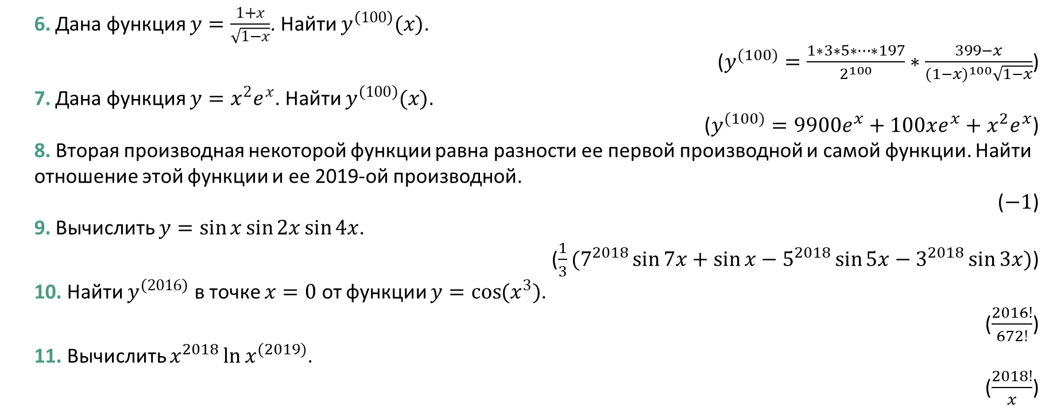
Дифференциальное исчисление
Задачи для самостоятельного решения
6. Дана функция $y=\frac{1+x}{\sqrt{1−x}}$. Найти $y^{\left(100\right)}(x)$.
($y^{(100)}=\frac{1∗3∗5∗…∗197}{2^{100}}∗\frac{399−x}{{(1−x)}^{100}\sqrt{1−x}}$)
7. Дана функция $y=x^{2}e^{x}$. Найти $y^{\left(100\right)}(x)$.
($y^{(100)}=9900e^{x}+100xe^{x}+x^{2}e^{x}$)
8. Вторая производная некоторой функции равна разности ее первой производной и самой функции. Найти отношение этой функции и ее 2019-ой производной.
($−1$)
9. Вычислить $y=\sin{x}\sin{2x}\sin{4x}$.
($\frac{1}{3}(7^{2018}\sin{7x}+\sin{x}−5^{2018}\sin{5x}−3^{2018}\sin{3x})$)
10. Найти $y^{\left(2016\right)}$ в точке $x=0$ от функции $y=\cos{(x^{3})}$.
($\frac{2016!}{672!}$)
11. Вычислить ${x^{2018}\ln{x}}^{(2019)}$.
($\frac{2018!}{x}$)

Slide 28
Дифференциальное исчисление
1 задание
5 задание
2 задание
6 задание
3 задание
7 задание
4 задание
8 задание

Slide 29

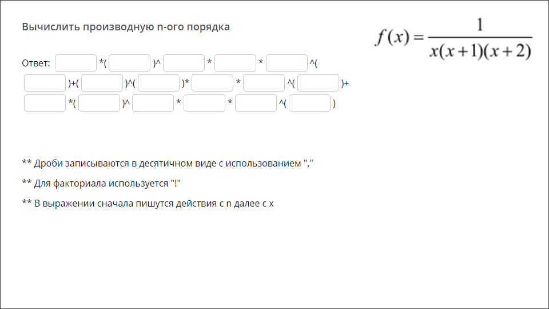
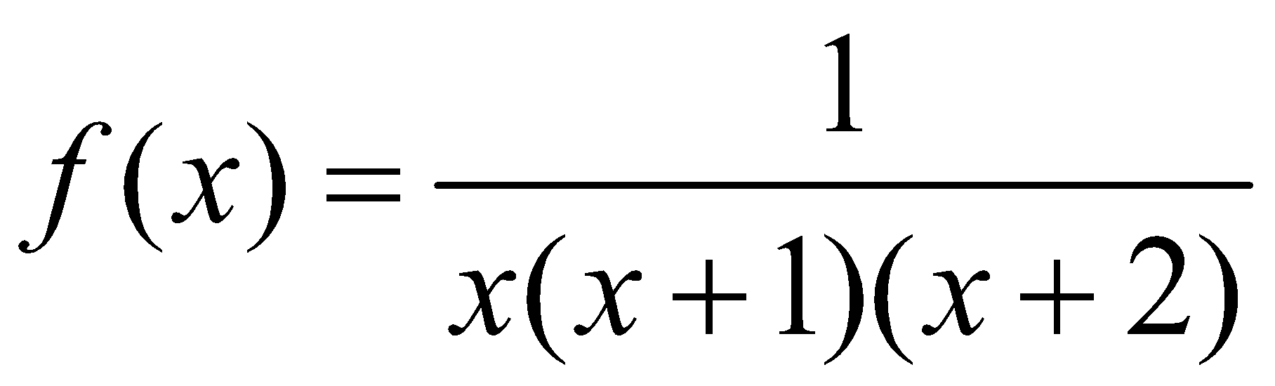
Тест
Щелкните кнопку Тест для редактирования этого теста
Вычислить производную n-го порядка для функции

Slide 30
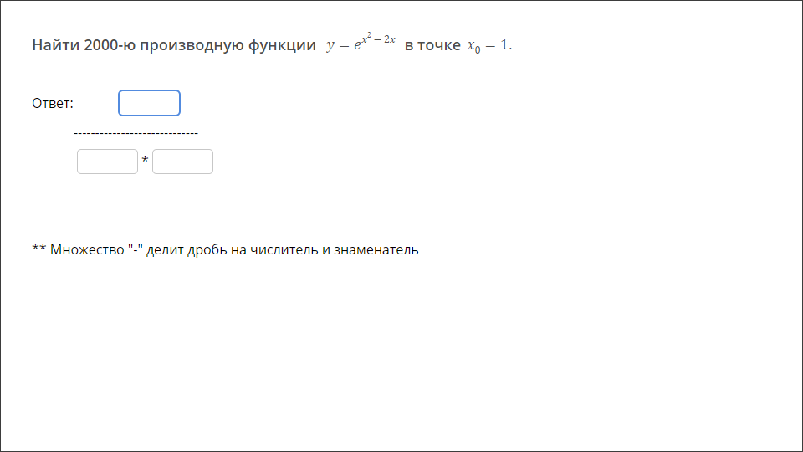
Тест
Щелкните кнопку Тест для редактирования этого теста
Вычислить производную n-го порядка для функции

Slide 31
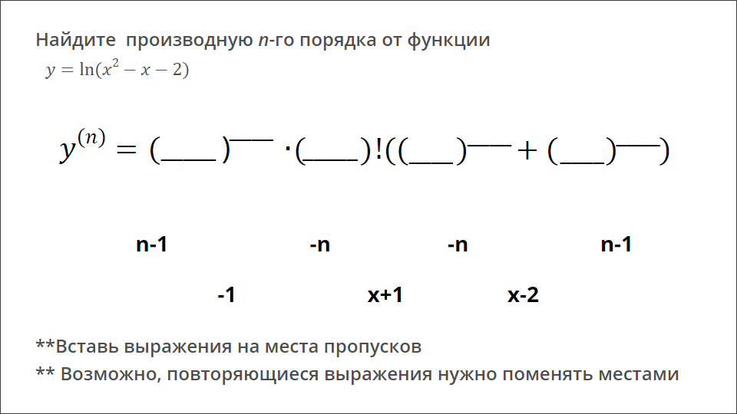
Тест
Щелкните кнопку Тест для редактирования этого теста
Вычислить производную n-го порядка для функции

Slide 32
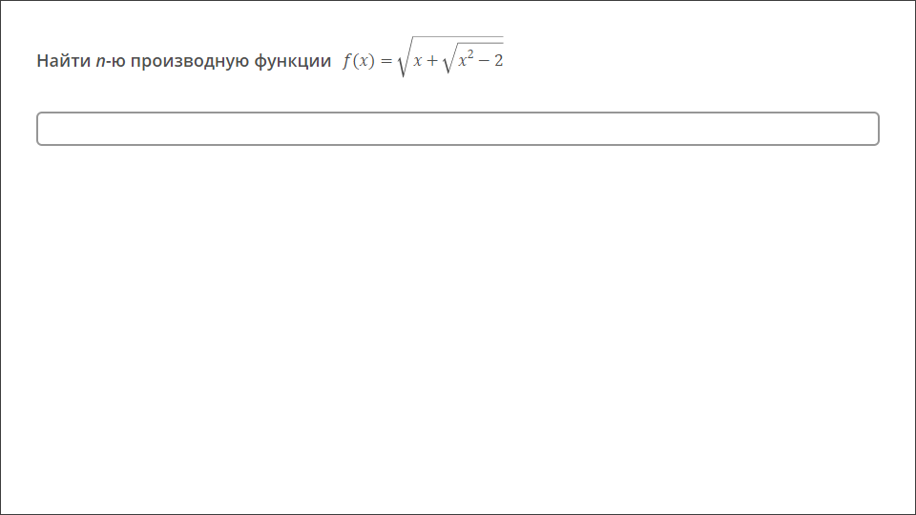
Тест
Щелкните кнопку Тест для редактирования этого теста
Вычислить производную n-го порядка для функции

Slide 33
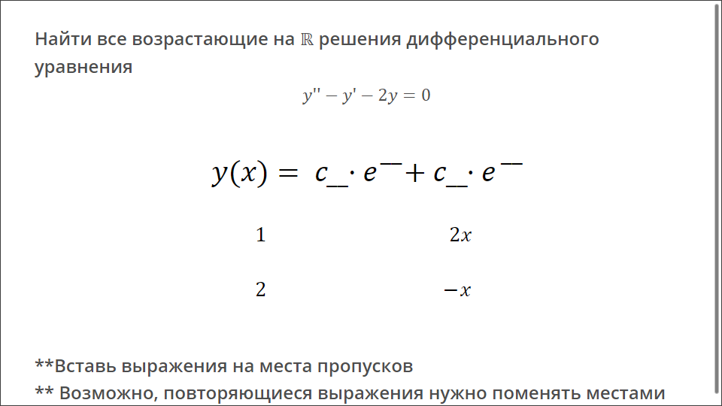
Тест
Щелкните кнопку Тест для редактирования этого теста
Вычислить производную n-го порядка для функции

Slide 34
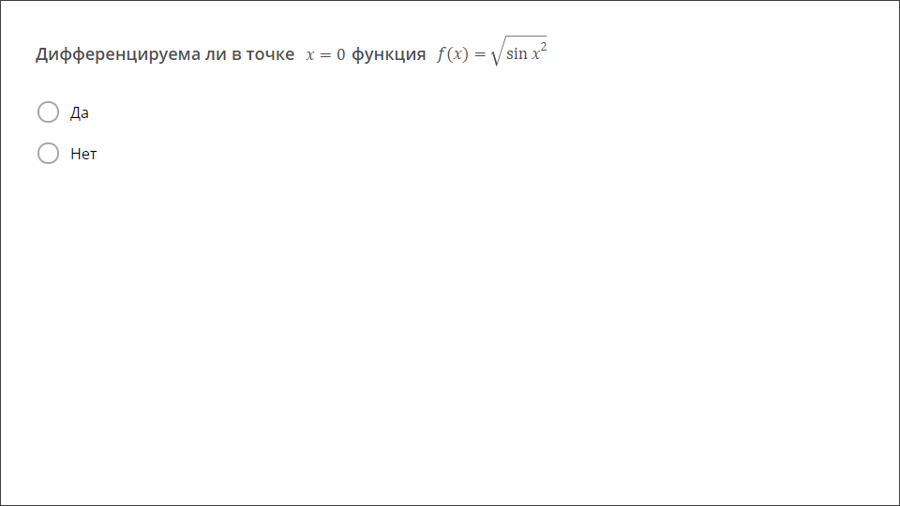
Тест
Щелкните кнопку Тест для редактирования этого теста
Вычислить производную n-го порядка для функции

Slide 35
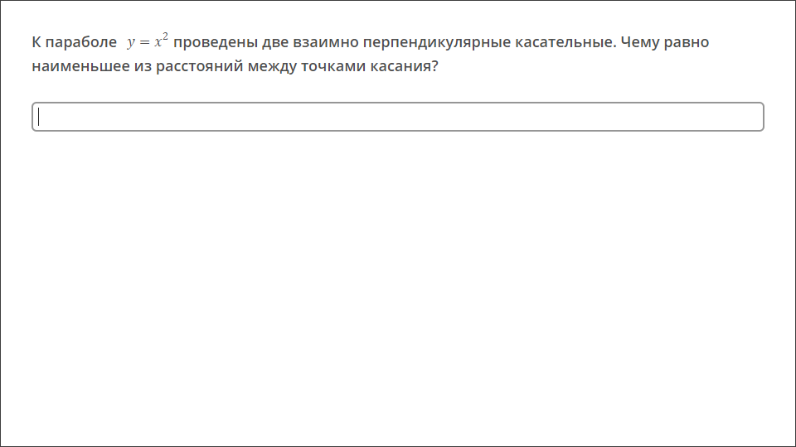
Тест
Щелкните кнопку Тест для редактирования этого теста
Вычислить производную n-го порядка для функции

Slide 36
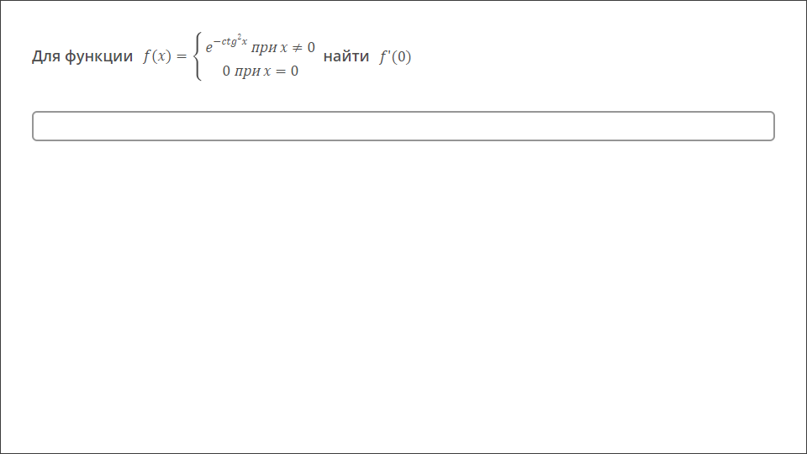
Тест
Щелкните кнопку Тест для редактирования этого теста
Вычислить производную n-го порядка для функции

Slide 37
Интегральное исчисление
Глава 2
Неопределенный интеграл, определенный интеграл, несобственный интеграл

Slide 38
Интегральное исчисление
ТЕОРИЯ
ПРАКТИКА

Slide 39
Интегральное исчисление
НЕОПРЕДЕЛЕННЫЙ ИНТЕГРАЛ
01
Определение и свойства неопределенного интеграла
04
Интегрирование рациональных функций
02
Таблица основных неопределенных интегралов
05
Интегрирование тригонометрических функций
03
06
Интегрирование иррациональных функций
Основные методы интегрирования
07
Задачи для самостоятельного решения

Slide 40
Интегральное исчисление
ОПРЕДЕЛЕННЫЙ ИНТЕГРАЛ
01
Основные теоремы и свойства определенного интеграла
04
Интегрирование четных и нечетных функций
02
Интегрирование подстановкой
05
Несобственный интеграл
03
03
Интегрирование по частям
Задачи для самостоятельного решения

Slide 41

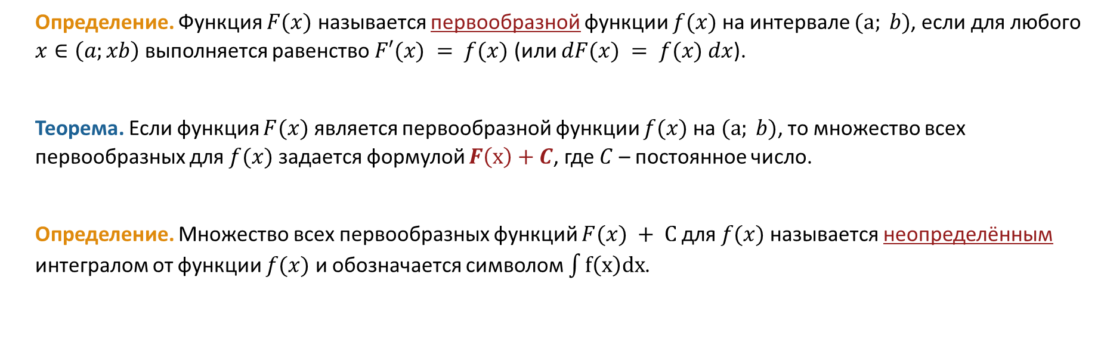
Интегральное исчисление
Определение и свойства неопределенного интеграла
Определение. Функция $F(x)$ называется первообразной функции $f(x)$ на интервале $(а; b)$, если для любого $x∈\left(a;xb\right)$выполняется равенство $F′(x) = f(x)$ (или $dF(x) = f(x) dx$).
Теорема. Если функция $F(x)$ является первообразной функции $f(x)$ на $(а; b)$, то множество всех первообразных для $f(x)$ задается формулой $F\left(х\right)+C$, где $C$ – постоянное число.
Определение. Множество всех первообразных функций $F(x) + С$ для $f(x)$называется неопределённым интегралом от функции $f(x)$ и обозначается символом $\int{f\left(x\right)dx}$.

Slide 42



Интегральное исчисление
Определение и свойства неопределенного интеграла
Свойства:
1. Дифференциал от неопределенного интеграла равен подынтегральному выражению, а производная неопределенного интеграла равна подынтегральной функции:
2. Неопределенный интеграл от дифференциала некоторой функции равен сумме этой функции и произвольной постоянной:
3. Постоянный множитель можно выносить за знак интеграла:

Slide 43

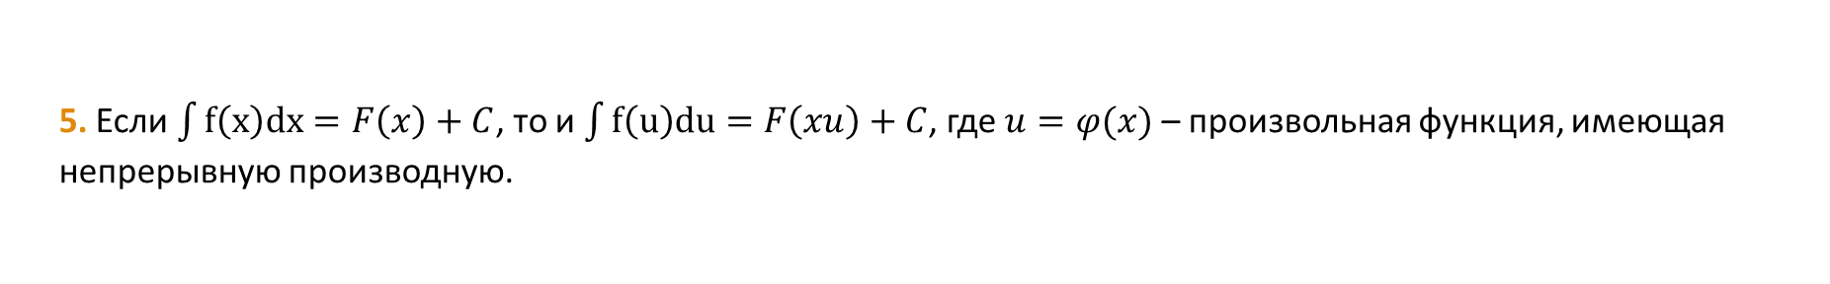
Интегральное исчисление
Определение и свойства неопределенного интеграла
4. Неопределенный интеграл от алгебраической суммы конечного числа непрерывных функций равен алгебраической сумме интегралов от слагаемых функций:
5. Если $\int{f\left(x\right)dx}=F\left(x\right)+C$, то и $\int{f\left(u\right)du}=F\left(xu\right)+C$, где $u=φ(x)$ – произвольная функция, имеющая непрерывную производную.

Slide 44
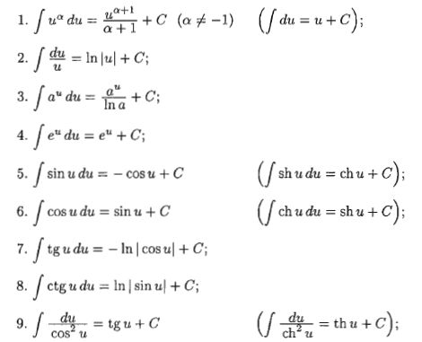
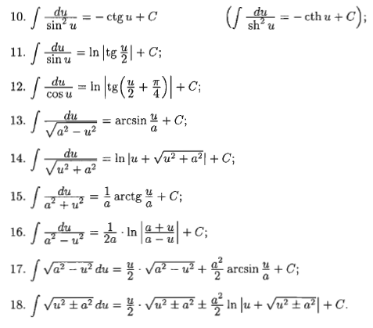
Интегральное исчисление
Таблица основных неопределенных интегралов

Slide 45
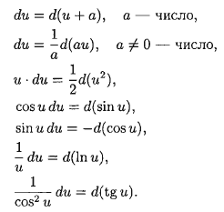
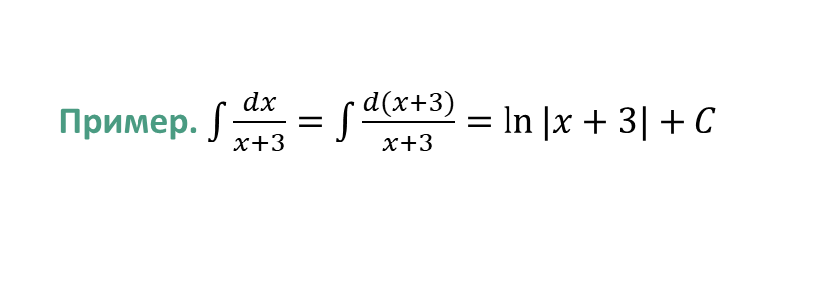
Интегральное исчисление
Основные методы интегрирования
Метод непосредственного интегрирования
Пример. $\int{\frac{dx}{x+3}}=\int{\frac{d(x+3)}{x+3}}=\ln{|x+3|}+C$

Slide 46

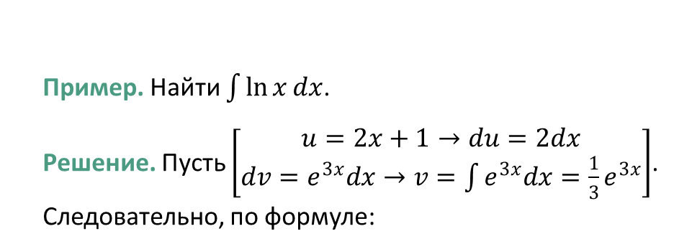
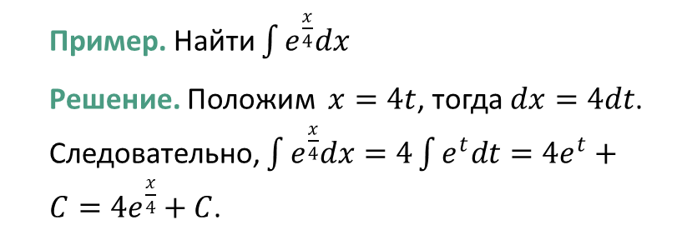
Интегральное исчисление
Основные методы интегрирования
Метод интегрирования подстановкой
Метод интегрирования по частям
Пример. Найти $\int{e^{\frac{x}{4}}dx}$
Решение. Положим $x=4t$, тогда $dx=4dt$. Следовательно, $\int{e^{\frac{x}{4}}dx}=4\int{e^{t}dt}=4e^{t}+C=4e^{\frac{x}{4}}+C$.
Пример. Найти $\int{\ln{x}dx}$.
Решение. Пусть $\left[\begin{aligned}u=2x+1→du=2dx \\ dv=e^{3x}dx→v=\int{e^{3x}dx}=\frac{1}{3}e^{3x}\end{aligned}\right]$. Следовательно, по формуле:

Slide 47
Интегральное исчисление
Интегрирование рациональных функций
Алгоритм:
Шаг 1. Определить вид многочлена в знаменателе дроби и в зависимости от вида разложить дробь на простые дроби, в числителях которых - неопределённые коэффициенты, число которых равно степени знаменателя.
Шаг 2. Определить значения неопределённых коэффициентов. Для этого потребуется решить систему уравнений, сводящуюся к системе линейных уравнений.
Шаг 3. Найти интеграл исходной рациональной функции (дроби) как сумму интегралов полученных простых дробей, к которым применяются табличные интегралы.

Slide 48
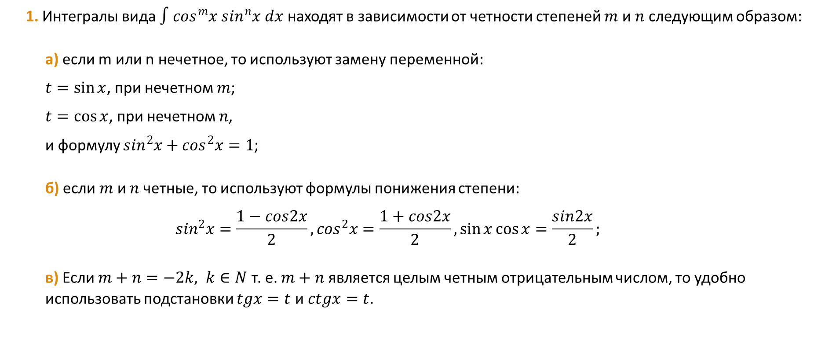
Интегральное исчисление
Интегрирование тригонометрических функций
1. Интегралы вида $∫\cos^{m}x \sin^{n}x dx$ находят в зависимости от четности степеней $m$ и $n$ следующим образом:
а) если m или n нечетное, то используют замену переменной:
$t=\sin{x}$, при нечетном $m$;
$t=\cos{x}$, при нечетном $n$,
и формулу $\sin^{2}x+\cos^{2}x=1$;
б) если $m$ и $n$ четные, то используют формулы понижения степени:
$$\sin^{2}x=\frac{1−cos2x}{2},\cos^{2}x=\frac{1+cos2x}{2},\sin{x}\cos{x}=\frac{sin2x}{2};$$
в) Если $m+n=−2k, k∈N$ т. е. $m+n$ является целым четным отрицательным числом, то удобно использовать подстановки $tgx=t$ и $ctgx=t$.

Slide 49
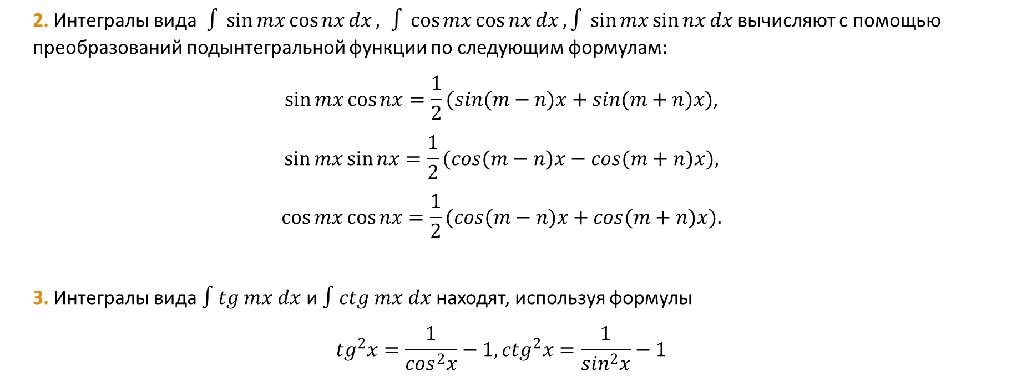
Интегральное исчисление
Интегрирование тригонометрических функций
2. Интегралы вида $∫{\sin{mx}\cos{nx}dx}, ∫{\cos{mx}\cos{nx}dx}, ∫{\sin{mx}\sin{nx}dx}$ вычисляют с помощью преобразований подынтегральной функции по следующим формулам:
$$\sin{mx}\cos{nx}=\frac{1}{2}(sin(m−n)x+sin(m+n)x),$$
$$\sin{mx}\sin{nx}=\frac{1}{2}(cos(m−n)x−cos(m+n)x),$$
$$\cos{mx}\cos{nx}=\frac{1}{2}(cos(m−n)x+cos(m+n)x).$$
3. Интегралы вида $∫tg mx dx$ и$∫ctg mx dx$ находят, используя формулы
$${tg}^{2}x=\frac{1}{\cos^{2}x}−1,{ctg}^{2}x=\frac{1}{\sin^{2}x}−1$$

Slide 50
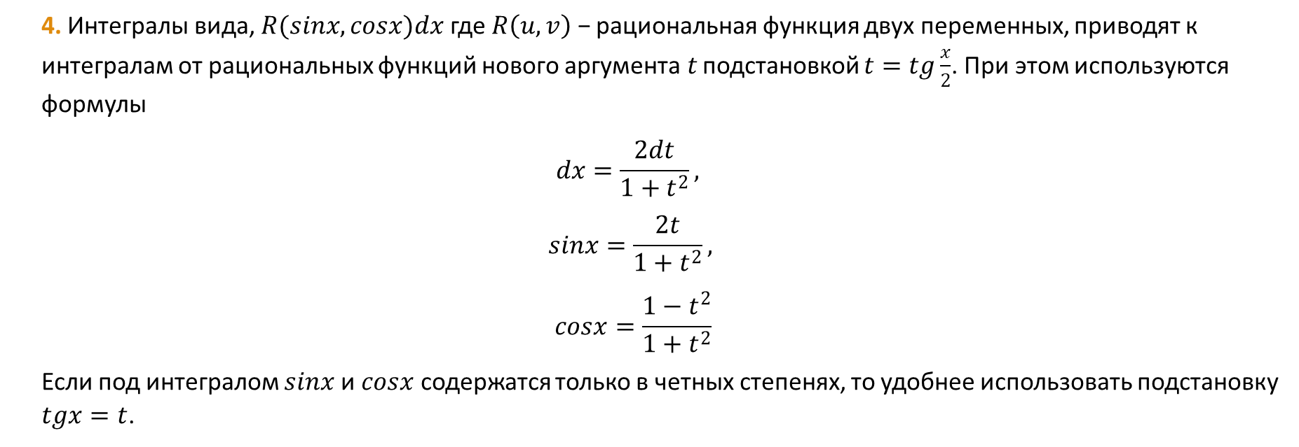
Интегральное исчисление
Интегрирование тригонометрических функций
4. Интегралы вида, $R(sinx,cosx)dx$ где $R\left(u,v\right)$ − рациональная функция двух переменных, приводят к интегралам от рациональных функций нового аргумента$t$ подстановкой $t=tg\frac{x}{2}$. При этом используются формулы
$$dx=\frac{2dt}{1+t^{2}},$$
$$sinx=\frac{2t}{1+t^{2}},$$
$$cosx=\frac{1−t^{2}}{1+t^{2}}$$
Если под интегралом $sinx$и $cosx$ содержатся только в четных степенях, то удобнее использовать подстановку $tgx=t$.

Slide 51
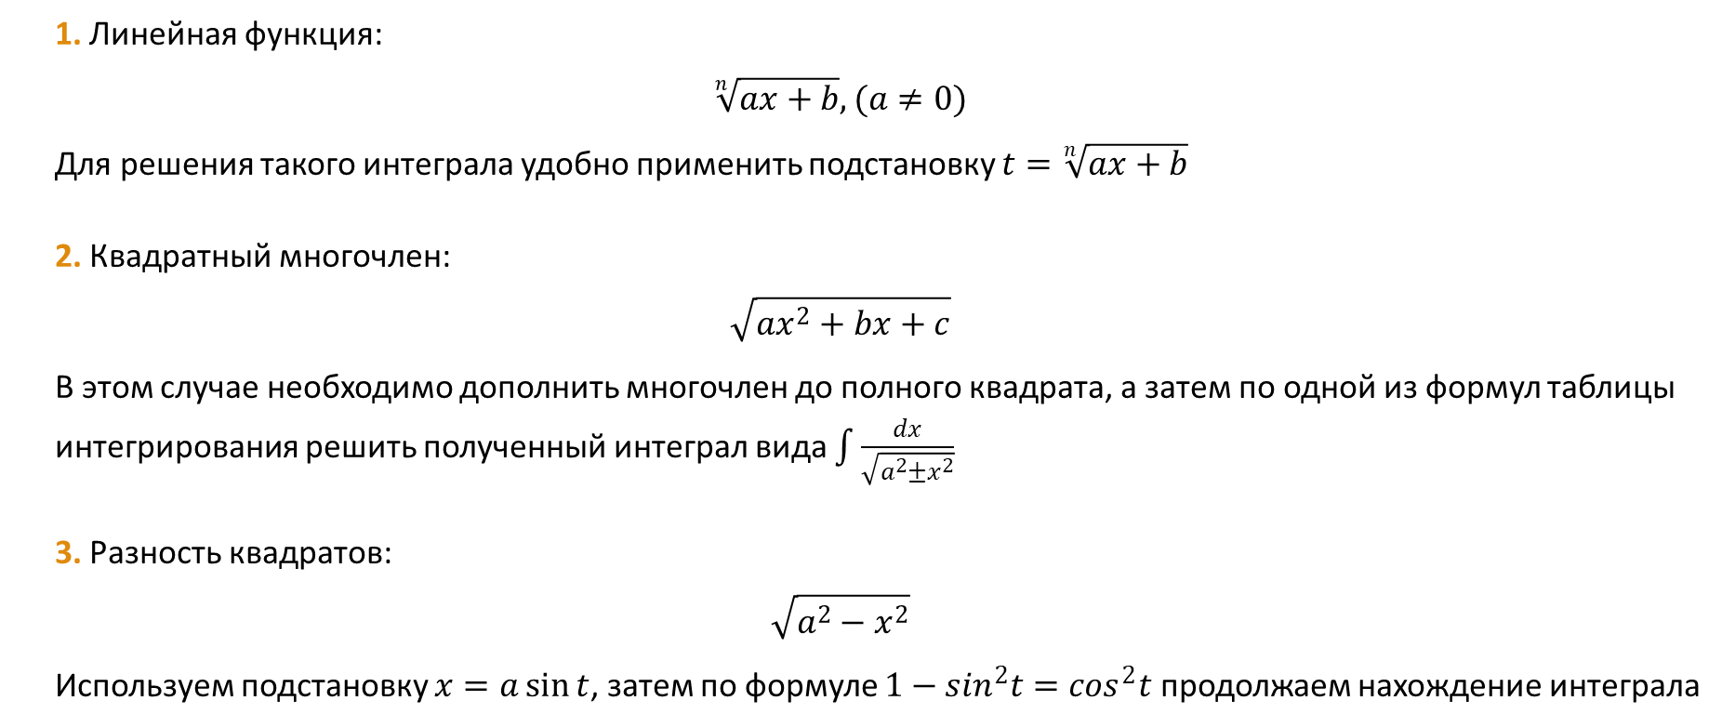
Интегральное исчисление
Интегрирование иррациональных функций
1. Линейная функция:
$$\sqrt[n]{ax+b}, (a≠0)$$
Для решения такого интеграла удобно применить подстановку $t=\sqrt[n]{ax+b}$
2. Квадратный многочлен:
$$\sqrt{ax^{2}+bx+c}$$
В этом случае необходимо дополнить многочлен до полного квадрата, а затем по одной из формул таблицы интегрирования решить полученный интеграл вида $\int{\frac{dx}{\sqrt{a^{2}±x^{2}}}}$
3. Разность квадратов:
$$\sqrt{a^{2}−x^{2}}$$
Используем подстановку $x=a\sin{t}$, затем по формуле $1−\sin^{2}t=\cos^{2}t$ продолжаем нахождение интеграла

Slide 52

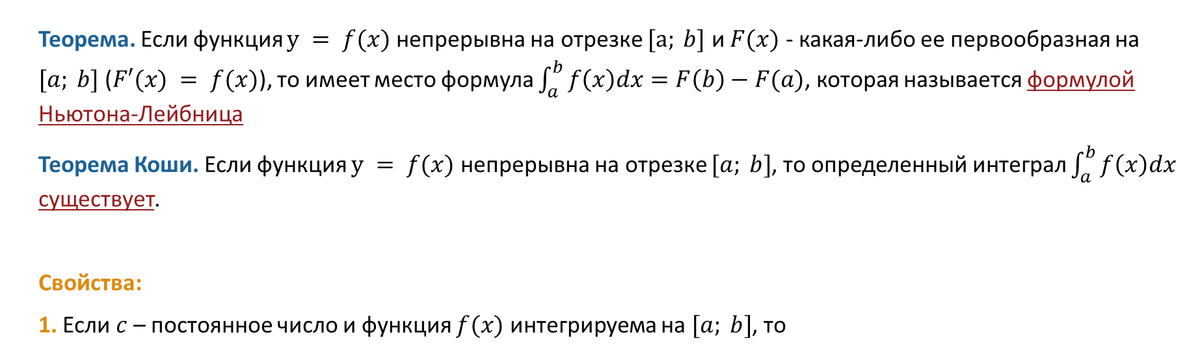
Интегральное исчисление
Основные теоремы и свойства определенного интеграла
Теорема. Если функция $у = f(x)$ непрерывна на отрезке $[а; b]$ и $F(x)$ - какая-либо ее первообразная на $[a; b]$ ($F′(x) = f(x)$), то имеет место формула $\int_{a}^{b}{f\left(x\right)dx}=F\left(b\right)−F(a)$, которая называется формулой Ньютона-Лейбница
Теорема Коши. Если функция $у = f(x)$ непрерывна на отрезке $[a; b]$, то определенный интеграл $\int_{a}^{b}{f\left(x\right)dx}$ существует.
Свойства:
1. Если $c$ – постоянное число и функция $f(x)$ интегрируема на $[a; b]$, то

Slide 53




Интегральное исчисление
Основные теоремы и свойства определенного интеграла
2. Если функция $f_{1}(x)$ и $f_{2}\left(x\right)$ интегрируемы на $[a; b]$, тогда интегрируема на $\left[a; b\right]$их сумма и
3.
4. Если функция $f(x)$ интегрируема на $[a; b]$ и $a<c<b$, то
5. «Теорема о среднем». Если функция $f(x)$ непрерывна на отрезке $[a; b]$, то существует точка

Slide 54

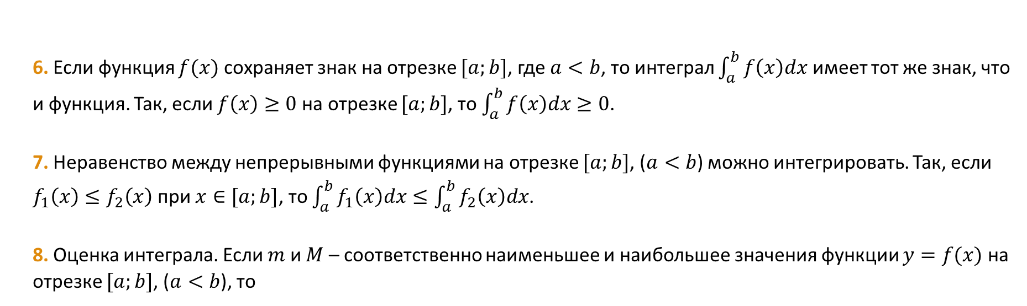
Интегральное исчисление
Основные теоремы и свойства определенного интеграла
6. Если функция $f(x)$ сохраняет знак на отрезке $[a;b]$, где $a<b$, то интеграл $\int_{a}^{b}{f\left(x\right)dx}$ имеет тот же знак, что и функция. Так, если $f\left(x\right)≥0$ на отрезке $[a;b]$, то $\int_{a}^{b}{f\left(x\right)dx}≥0$.
7. Неравенство между непрерывными функциями на отрезке $[a;b]$, ($a<b$) можно интегрировать. Так, если $f_{1}\left(x\right)≤f_{2}\left(x\right)$ при $x∈[a;b]$, то $\int_{a}^{b}{f_{1}\left(x\right)dx}≤\int_{a}^{b}{f_{2}\left(x\right)dx}$.
8. Оценка интеграла. Если $m$ и $M$ – соответственно наименьшее и наибольшее значения функции $y=f(x)$ на отрезке $[a;b]$, ($a<b$), то

Slide 55


Интегральное исчисление
Основные теоремы и свойства определенного интеграла
9. Модуль определенного интеграла не превосходит интеграла от модуля подынтегральной функции:
10. Производная определенного интеграла по переменному верхнему пределу равна подынтегральной функции, в которой переменная интегрирования заменена пределом, т.е.

Slide 56


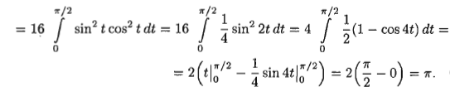

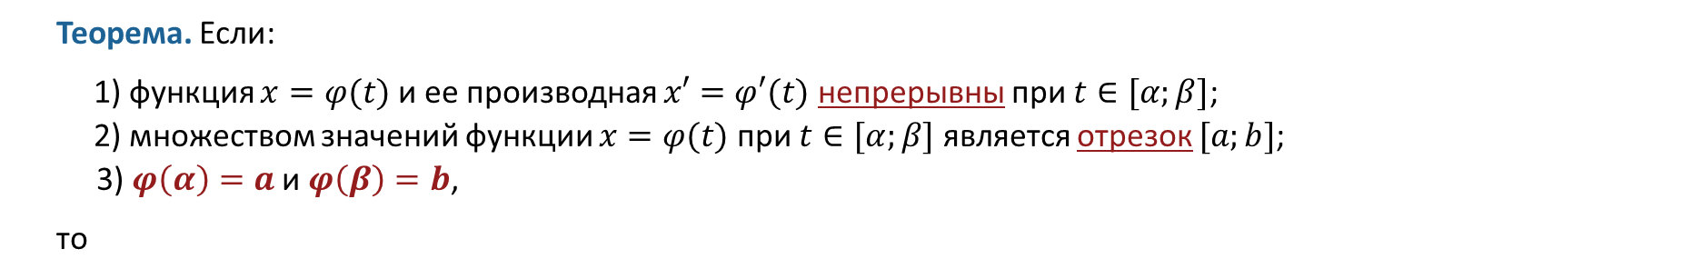
Интегральное исчисление
Интегрирование подстановкой
Теорема. Если:
функция $x=φ(t)$ и ее производная $x′=φ′(t)$ непрерывны при $t∈[α;β]$;
множеством значений функции $x=φ(t)$ при $t∈[α;β]$ является отрезок $[a;b]$;
3)$φ\left(α\right)=a$ и $φ\left(β\right)=b$,
то
Пример. Вычислить $\int_{0}^{2}{x^{2}\sqrt{4−x^{2}}dx}$.
Решение. Положим $x=2\sin{t}$, тогда $dx=2\cos{t}dt$. Если $x=0$, то $t=0$; если $x=2$, то $t=\frac{π}{2}$. Поэтому

Slide 57




Интегральное исчисление
Интегрирование по частям
Теорема. Если функции $u = u(x)$ и $v = v(x)$ имеют непрерывные производные на отрезке $\left[a; b\right],$ то имеет место формула
Пример. Вычислить $\int_{1}^{e}{x\ln{x}dx}$.
Решение. Положим
Применяя формулу, получаем

Slide 58


Интегральное исчисление
Интегрирование четных и нечетных функций
Теорема. Пусть $f(x)$ – интегрируемая на промежутке $[−a,a]$ четная функция ($f(–x) = f(x)$). Тогда интеграл от $f(x)$ в симметричных пределах равен удвоенному интегралу по половинному промежутку:
Теорема. Пусть $f(x)$– интегрируемая на промежутке $[−a,a]$ нечетная функция ($f(–x) = – f(x)$). Тогда интеграл от $f(x)$ в симметричных пределах равен нулю:

Slide 59



Интегральное исчисление
Несобственный интеграл
Определение. Пусть функция $f(x)$ непрерывна на промежутке $[а; +∞)$. Если существует конечный предел $\lim_{b→+∞}{\int_{a}^{b}{f\left(x\right)dx}}$, то его называют несобственным интегралом первого рода и обозначают $\int_{a}^{+∞}{f\left(x\right)dx}$.
Таким образом, по определению
В этом случае говорят, что несобственный интеграл сходится. Если же указанный предел не существует или он бесконечен, то говорят, что интеграл расходится.
Теорема (признак сравнения). Если на промежутке $[a;+∞)$ непрерывные функции $f(x)$ и $φ(x)$ удовлетворяют условию $0≤f\left(x\right)≤φ(x)$, то из сходимости интеграла $\int_{a}^{+∞}{φ\left(x\right)dx}$ следует сходимость интеграла $\int_{a}^{+∞}{f\left(x\right)dx}$, а из расходимости интеграла $\int_{a}^{+∞}{f\left(x\right)dx}$ следует расходимость интеграла $\int_{a}^{+∞}{φ\left(x\right)dx}$.
Теорема. Если существует предел $\lim_{x→∞}{\frac{f(x)}{φ(x)}}=k,0<k<∞$ ($f\left(x\right)>0$ и $φ\left(x\right)>0$), то интегралы $\int_{a}^{∞}{а\left(x\right)dx}$ и $\int_{a}^{∞}{φ\left(x\right)dx}$ одновременно оба сходятся или оба расходятся.

Slide 60



Интегральное исчисление
Несобственный интеграл
Определение. Пусть функция $f(x)$ непрерывна на промежутке $[a; b)$ и имеет бесконечный разрыв при $x=b$. Если существует конечный предел $\lim_{ε→0}{\int_{a}^{b−ε}{f\left(x\right)dx}}$, то его называют несобственным интегралом второго рода и обозначают $\int_{a}^{b}{f\left(x\right)dx}$.
Таким образом, по определению,
Теорема. Пусть на промежутке $[a; b)$ функции $f(x)$ и $φ(х)$ непрерывны, при $x=b$ терпят бесконечный разрыв и удовлетворяют условию $0≤f\left(x\right)≤φ(x)$. Из сходимости интеграла $\int_{a}^{b}{φ\left(x\right)dx}$ вытекает сходимость интеграла$\int_{a}^{b}{f\left(x\right)dx}$, а из расходимости интеграла $\int_{a}^{b}{f\left(x\right)dx}$ вытекает расходимость интеграла $\int_{a}^{b}{φ\left(x\right)dx}$.
Теорема. Пусть функции $f(x)$ и $φ(х)$ непрерывны на промежутке $[a; b)$ и в точке $x=b$ терпят разрыв. Если существует предел $\lim_{x→b}{\frac{f(x)}{φ(x)}}=k,0<k<∞$, то интегралы $\int_{a}^{b}{f\left(x\right)dx}$ и $\int_{a}^{b}{φ\left(x\right)dx}$ одновременно сходятся или одновременно расходятся.

Slide 61

Интегральное исчисление
Задачи для самостоятельного решения
1. Какой знак имеет число $\int_{−1}^{1}{\frac{e^{x}−1}{\sqrt{\cos{x}}}dx}$?
(Число положительно)
2. Найти знак числа $\int_{0}^{π}{\sin{x^{2}}dx}$.
($\text{Больше нуля}$)
3. Найти среднее значение функции $f\left(x\right)=\int_{x}^{1}{e^{−t^{2}}dt}$ на отрезке$[0,1]$.
($\frac{e−1}{2e}$)
4. Сходится ли несобственный интеграл $\int_{π}^{∞}{\frac{\cos{x}}{x}dx}$?
(Сходится)
5. Найти все решения $y(x)$ уравнения $y^{′}\left(x\right)=y\left(x\right)+\int_{0}^{1}{y\left(x\right)dx}$.
($y\left(x\right)=\left(1−e\right)C+2Ce^{x}$)

Slide 62

Интегральное исчисление
Задачи для самостоятельного решения
6. Вычислить интеграл $\int_{0}^{1}{f\left(x\right)dx}$, где $f\left(x\right)=\min_{y∈[0,1]}{\max{\{4x−y;y\}}}$.
($\text{1,25}$)
7. Вычислить $\int{\ln{(5+x+2\sqrt{x})}dx}$.
($x\ln\left(5+2\sqrt{x}+x\right)−x+2\sqrt{x}+3\ln\left(5+2\sqrt{x}+x\right)−8 arctg \frac{\sqrt{x}+1}{2}+C$)
8. При каких значениях $a>0, b>0$ сходится несобственный интеграл $\int_{a}^{+∞}{\ln{\frac{x−\sqrt{x^{2}−a^{2}}}{\sqrt{x^{2}+b^{2}}−x}dx}}$?
($\text{При }a=b$)
9. Вычислить $\int_{1}^{∞}{\frac{dx}{x^{3}+x}}$.
($\frac{ln 2}{2}$)
10. Найти $\iint_{G}{\left[1,5x^{2}+2y^{2}\right]dxdy}$, где $[a]$ – целая часть числа $a$, а $G=\{\left(x, y\right):x^{2}+y^{2}≤1\}$.
($π(1−\frac{1}{\sqrt{3}})$)

Slide 63
Интегральное исчисление
Определение производной, уравнение касательной и нормали к кривой
1 задание
5 задание
2 задание
6 задание
3 задание
7 задание
4 задание
8 задание

Slide 64

Тест
Щелкните кнопку Тест для редактирования этого теста
Вычислить производную n-го порядка для функции

Slide 65

Тест
Щелкните кнопку Тест для редактирования этого теста

Slide 66

Тест
Щелкните кнопку Тест для редактирования этого теста
Вычислить производную n-го порядка для функции

Slide 67

Тест
Щелкните кнопку Тест для редактирования этого теста
Вычислить производную n-го порядка для функции

Slide 68

Тест
Щелкните кнопку Тест для редактирования этого теста
Вычислить производную n-го порядка для функции

Slide 69

Тест
Щелкните кнопку Тест для редактирования этого теста

Slide 70

Тест
Щелкните кнопку Тест для редактирования этого теста
Вычислить производную n-го порядка для функции

Slide 71

Тест
Щелкните кнопку Тест для редактирования этого теста
Вычислить производную n-го порядка для функции

Slide 72

О пособии
Разработали: Бардаль Екатерина Сергеевна
Девятерикова Марина Владимировна
Письменный, Д. Т. Конспект лекций по высшей математике: полный курс. М.: Айрис-пресс, 2006. 608 с.
Программы для корпоративного обучения. URL: https://www.ispring.ru
В. Ш. Ройтенберг, Ю. К. Оленикова, Л. А. Сидорова. Задачи студенческих математических олимпиад ЯГТУ: учебное пособие. Ярославль: Изд-во ЯГТУ, 2015. 151 с.

